Slide 1
Weiträumige Telepräsenz:
Laufend in die Ferne fühlen!
Prof. Dr.-Ing. Uwe D. Hanebeck

Slide 2
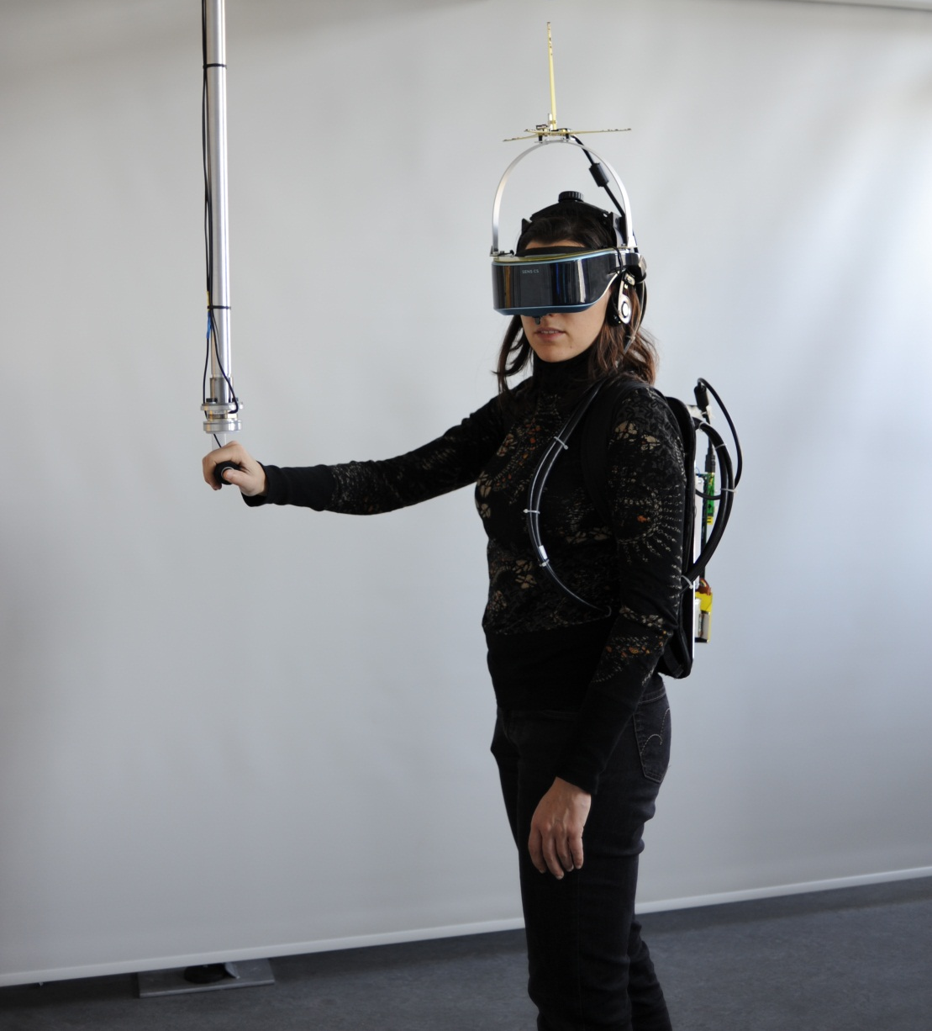
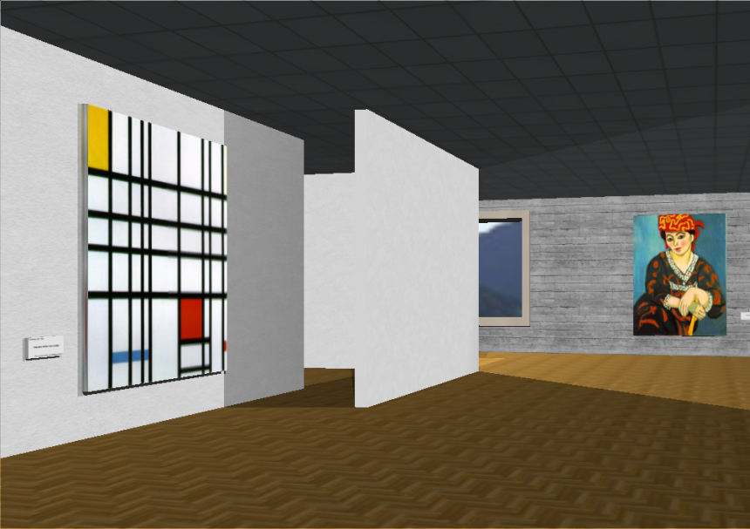
Weiträumige Telepräsenz
Kleine Benutzerumgebung
Große Zielumgebung
Navigation durch natürliches Umhergehen
Verwendung aller Sinne (visuell, akustisch, haptisch)

Slide 3
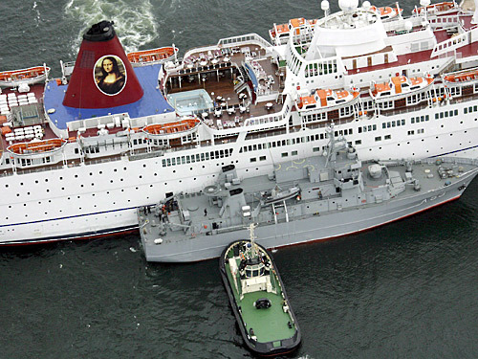
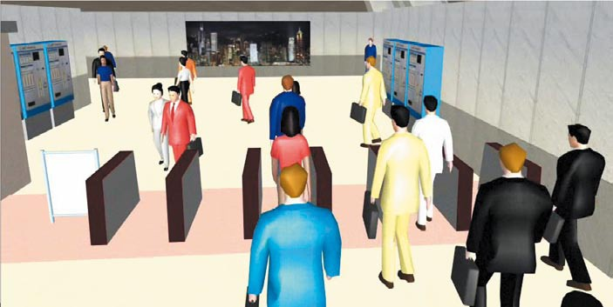
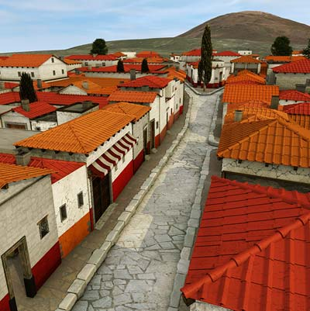
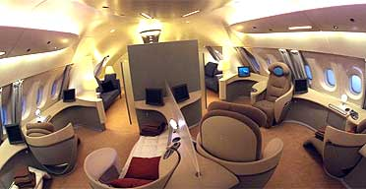
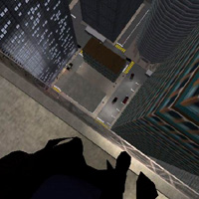
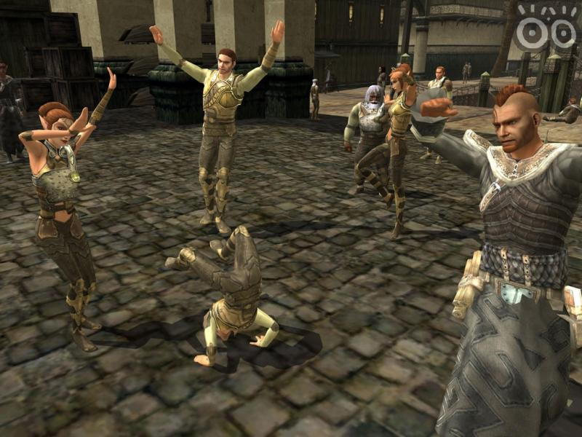
Praktische Anwendungen
Monalisa Evakuierung. © dpa
VISSIM-Fußgängersimulation von PTV
© ETH Zürich/ Max- Planck- Gesellschaft
Training von Fluchtwegen
Simulation von Fußgängern
Virtuelle Stadtbesichtigung
Airbus A380. © PA
Höhenangst-Therapie
MMORG Rollenspiel – Dungeons & Dragons
Ergonomie-Prüfung
Behandlung von Phobien
Multimodale Multiuser-Spiele

Slide 4
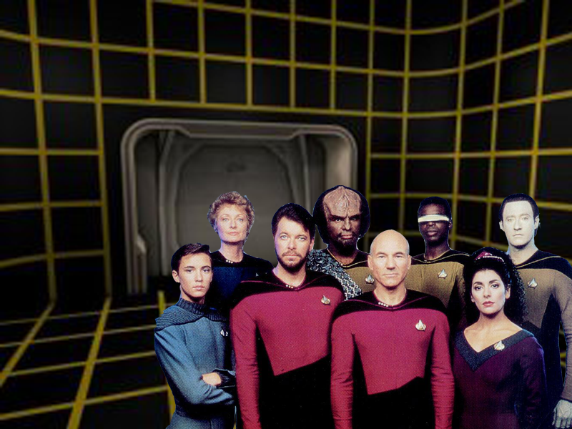
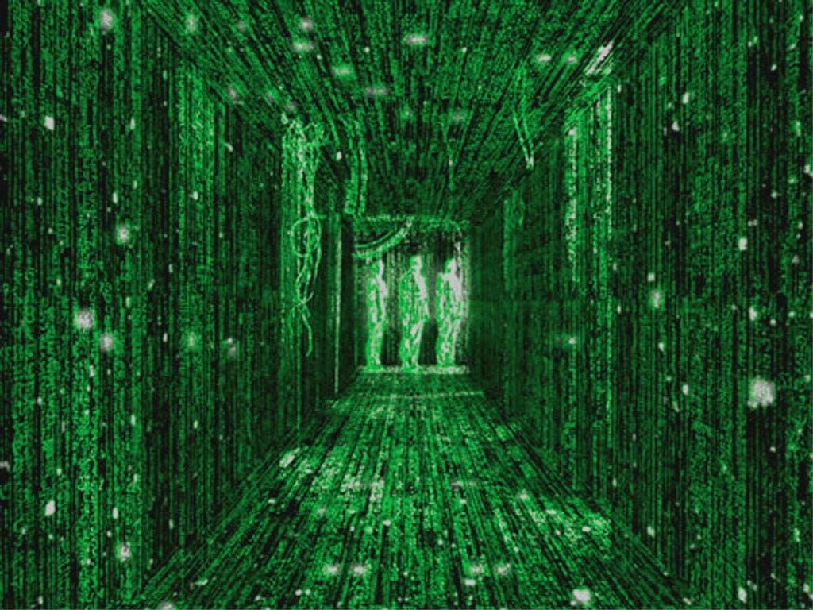
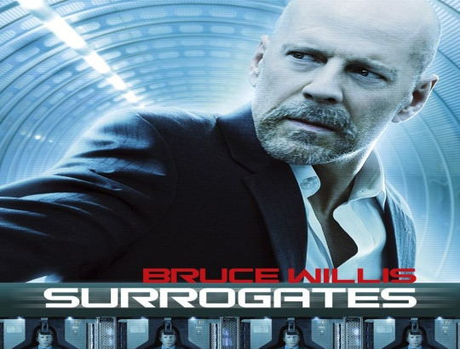
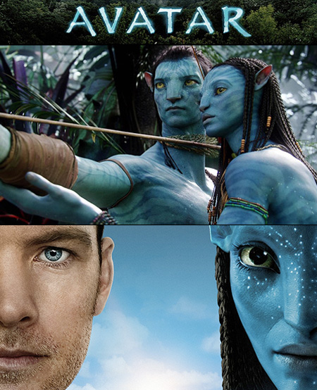
In Science Fiction...
Raumschiff Enterprise
Matrix
Surrogates
Avatar

Slide 5
…bereits heute: Reales Szenario: Teleoperation
Kamerakopf
Ddd
d
Mobile Plattform
Teleoperator

Slide 6
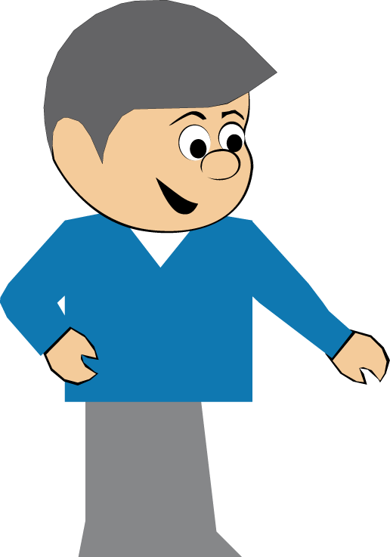
Virtuelles Szenario: Computerspiele
Avatar

Slide 7
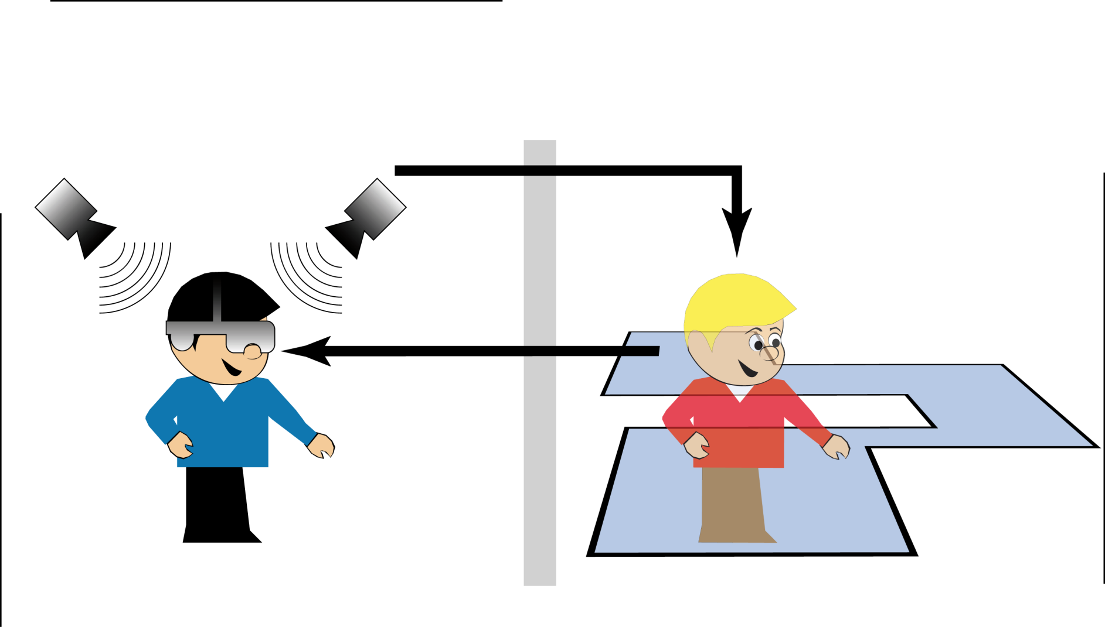
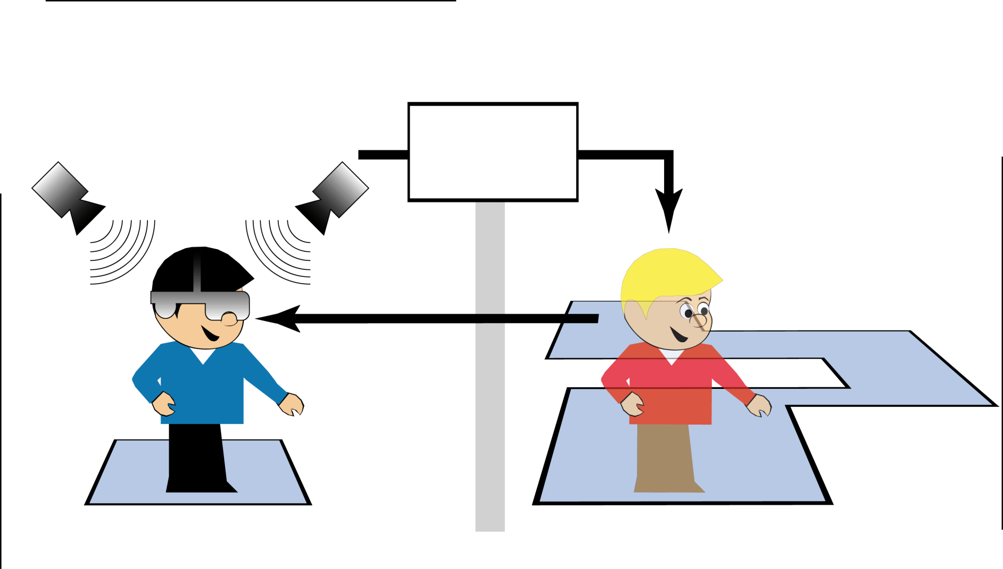
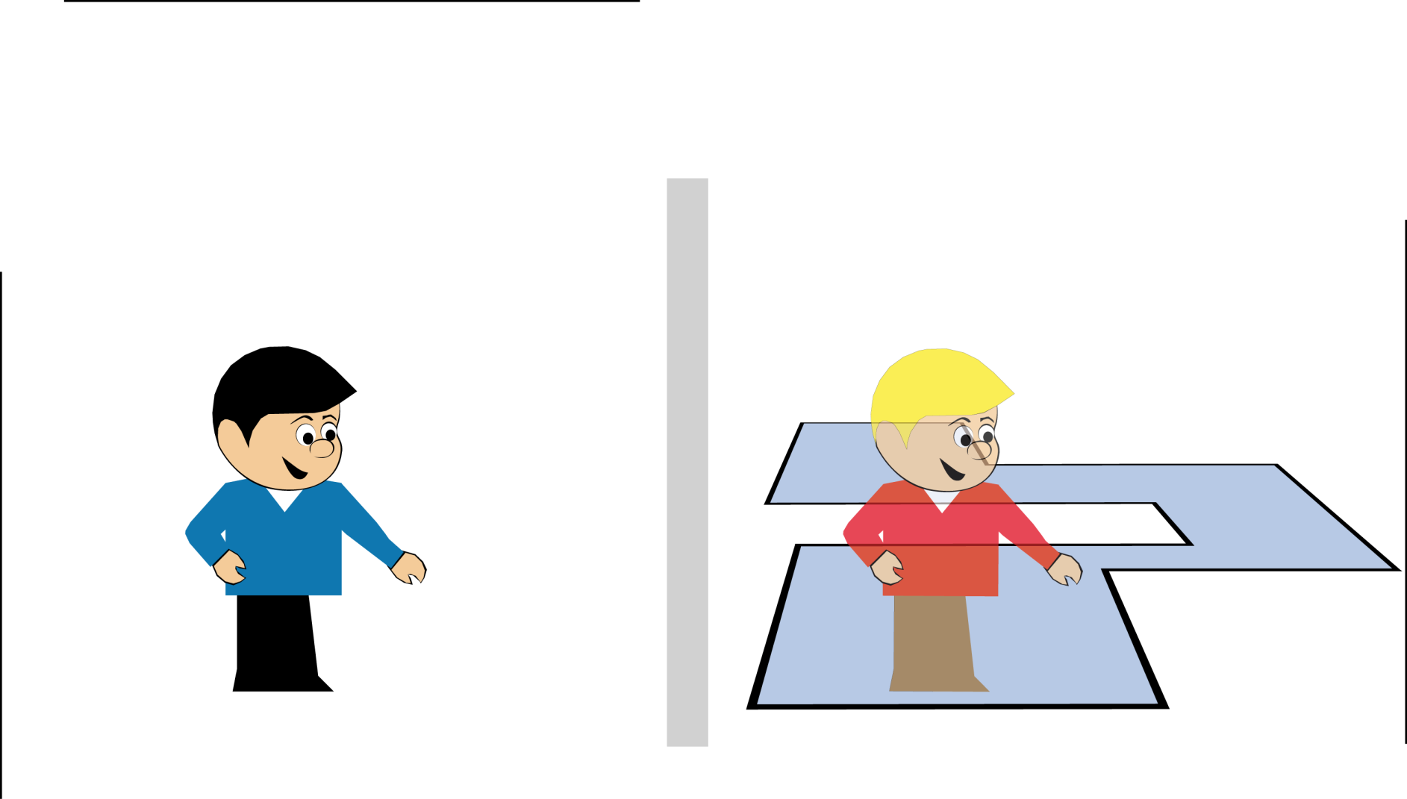
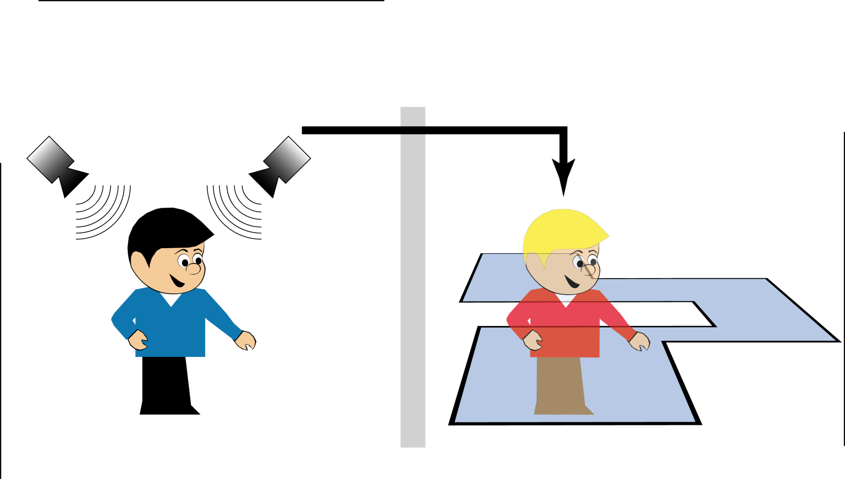
Weiträumige Telepräsenz: Wie?
Benutzerumgebung
Zielumgebung
Bewegungs-
kompression
???
Keine Skalierung!

Slide 8
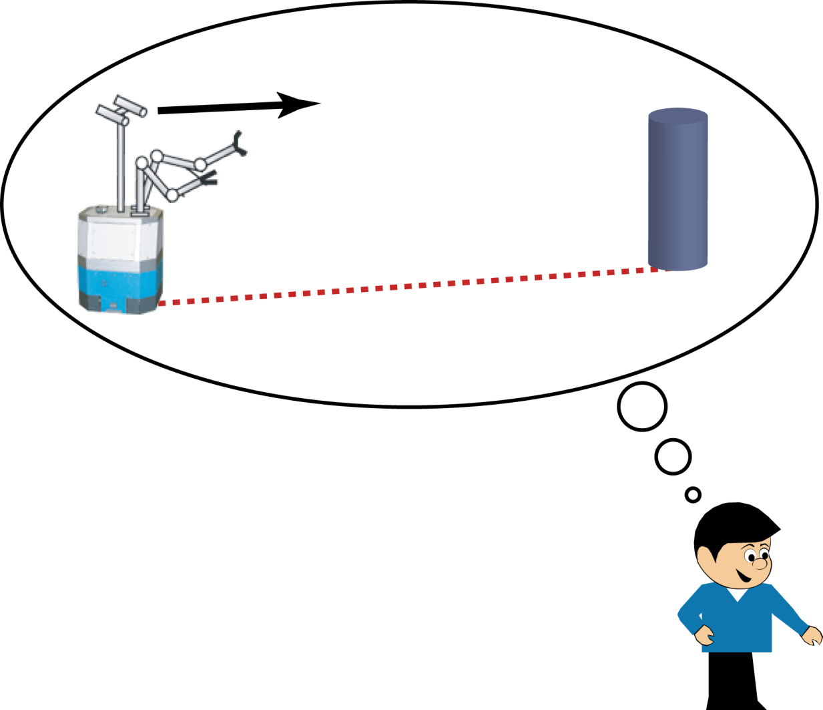
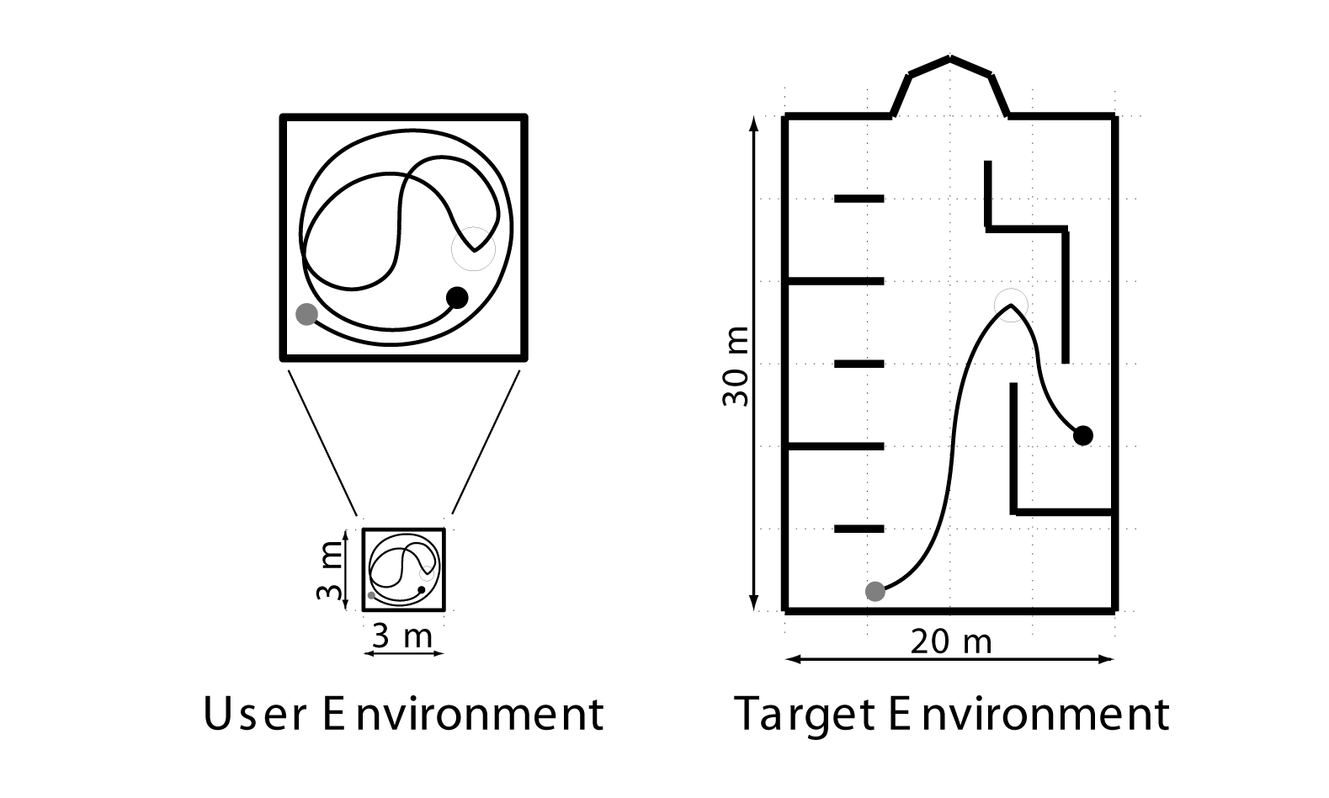
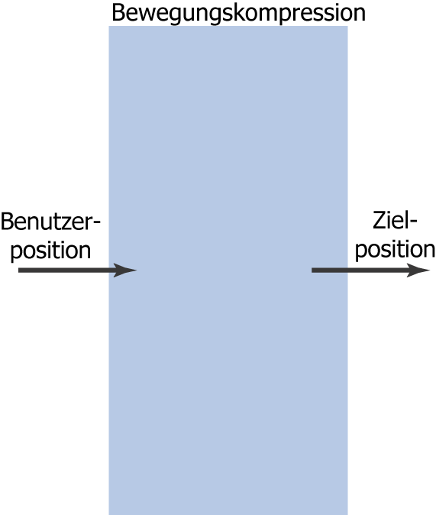
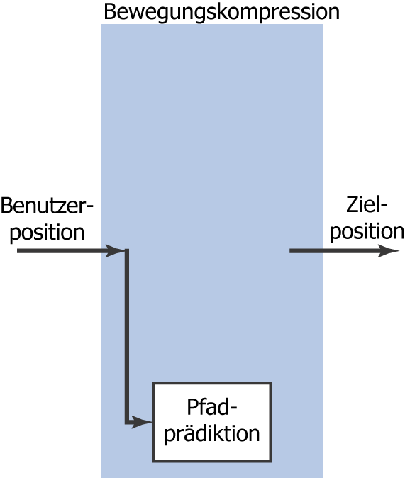
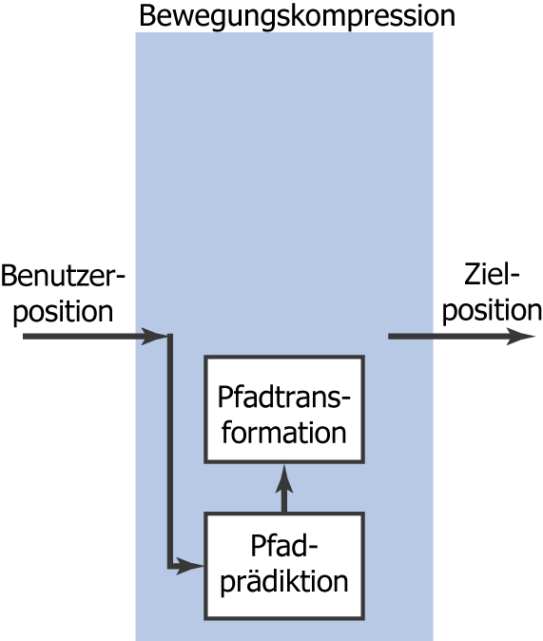
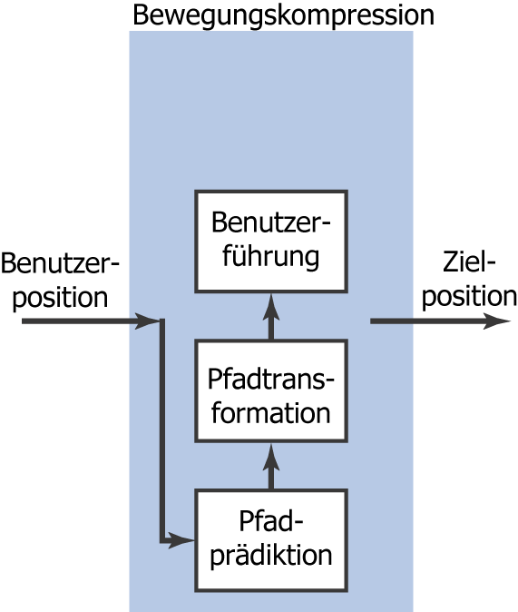
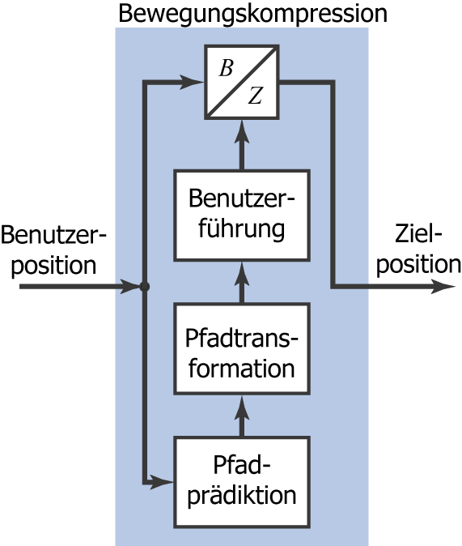
Bewegungskompression
Benutzerumgebung
Zielumgebung

Slide 9
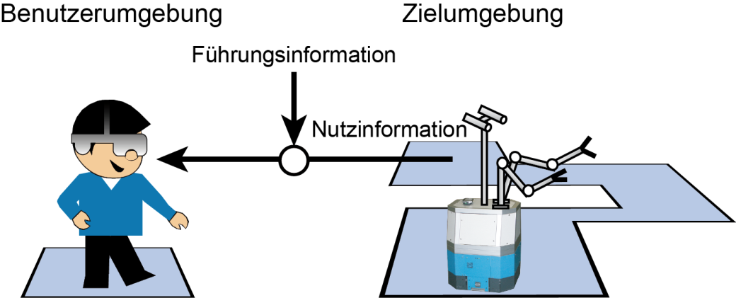
Zusätzliche Verwendung von haptischer Information
Generell: Überlagerung von Führungsinformation zu Nutzinformation
Bisher im Vortrag: Visuelle Information
Zusätzlich Haptik: „Benutzer an die Hand nehmen“
Intuitivere Darstellung von Führungs- und Nutzinformation
Allerdings: Haptische Information
wird in gesamter Benutzerumgebung benötigt,
muss im Gehen übermittelt werden und
sollte für Benutzer bequem zu erfühlen sein
Lösung: Großräumige haptische Schnittstelle!

Slide 10
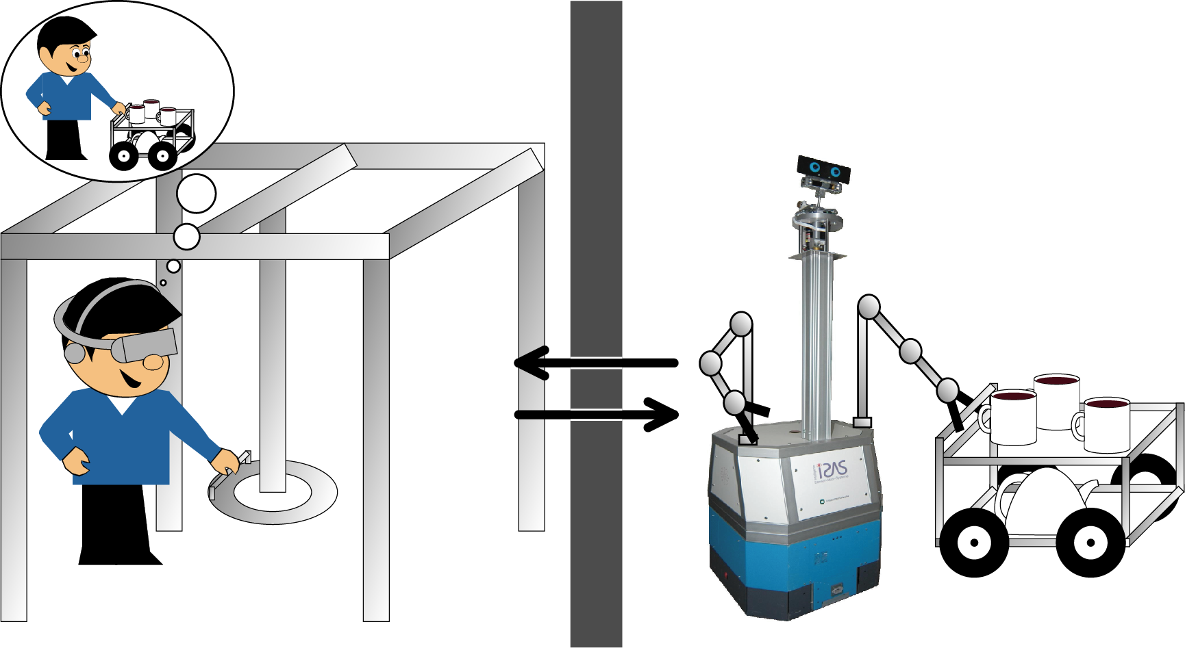
Weiträumige Telepräsenz und Haptik
Doppelter Nutzen:
Realitätsnahe Darstellung der Interaktionskräfte (Nutzinformation)
Benutzerassistenz mit zusätzlicher haptischer Führungsinformation

Slide 11
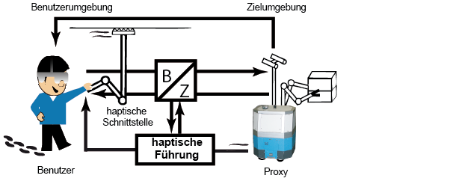
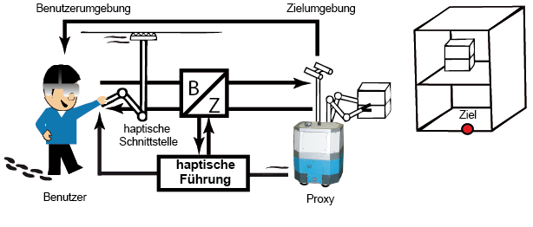
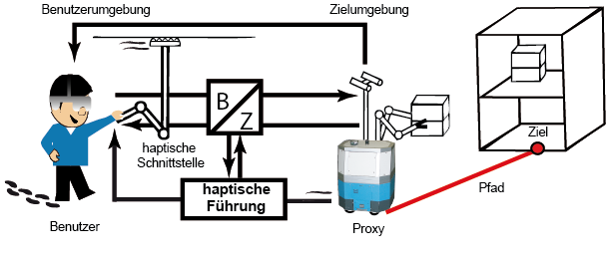
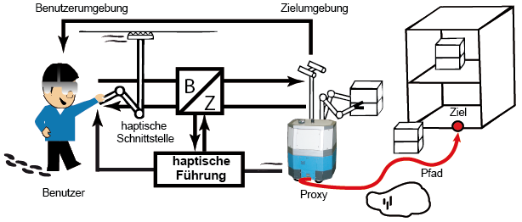
Weiträumige haptische Führung
bzw. auf sinnvollen Pfaden
Intuitive haptische Führung in beliebig ausgedehnten Zielumgebungen
Führung zu gewünschten Zielen
Vermeidung von Hindernissen
Gleitende Autonomie
übernimmt die Führung nur so stark wie nötig und
lässt simultane Alternativen so weit offen wie möglich
Notes:
Challenges (red):
-More realistic impression
-Guidance forward target
-Avoidance of forbidden-regions
-Compensation for human dynamics
Key idea (green):
Forces that we feel in the target environment (like the box)
Additional haptic information. Superimposed force. Augmented information.

Slide 12
Bewegungskompression mit haptischer Information
Benutzer-Kraft ${\underline{F}}_{U}$ und Führungsrichtung ${\underline{d}}_{U}$
Bewegungs-
kompression
Ziel-Kraft ${\underline{F}}_{T}$ und Führungsrichtung ${\underline{d}}_{T}$
$${\underline{F}}_{T}$$
$${\underline{F}}_{U}$$
$${\underline{d}}_{U}$$
Benutzerpfad
$${\underline{d}}_{T}$$
Zielpfad
Notes:
Motion Comrpression und haptic guidance transformation

Slide 13
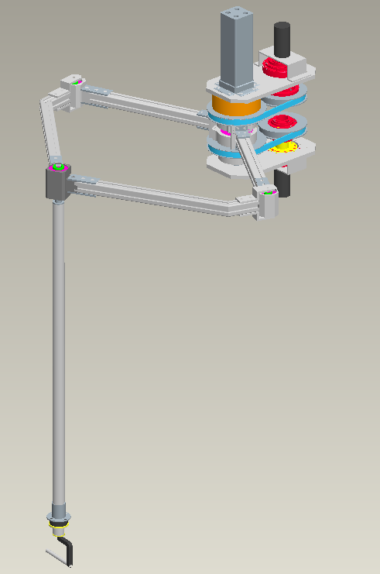
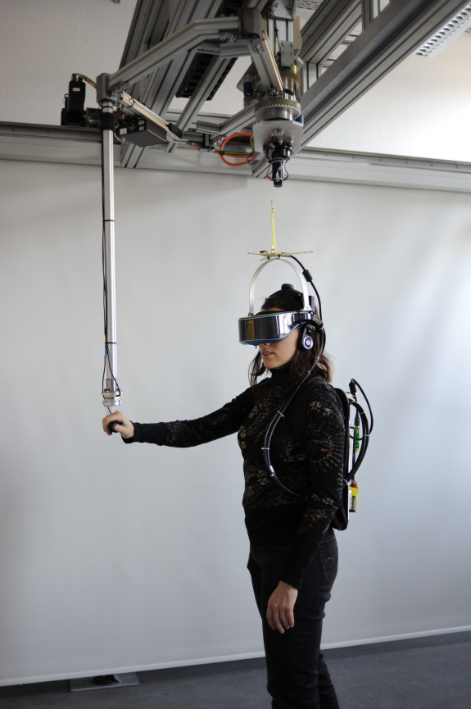
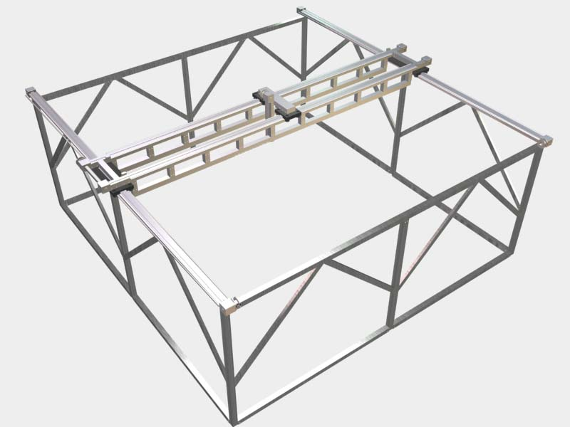
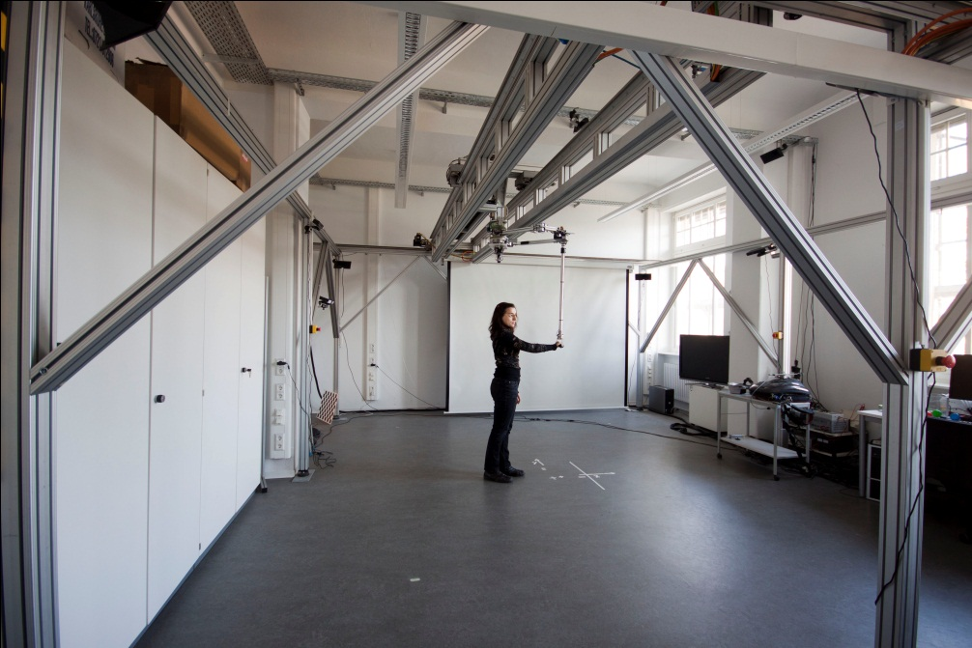
Semi-mobile Haptische Schnittstelle (SMHI)
Bodengebundene Vorpositionierungseinheit für weiträumige Bewegung
Mobiler haptischer Manipulator für haptische Interaktion

Slide 14
Experimenteller Aufbau

Slide 15
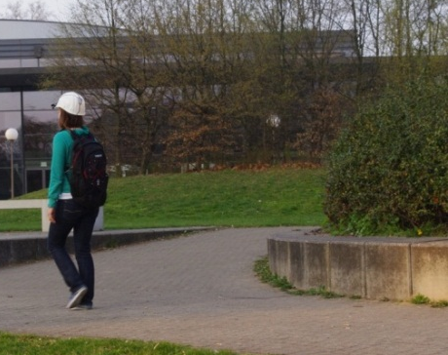
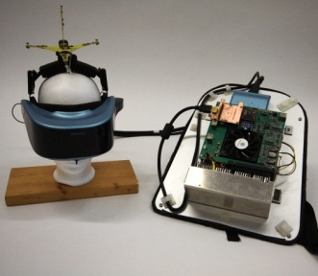
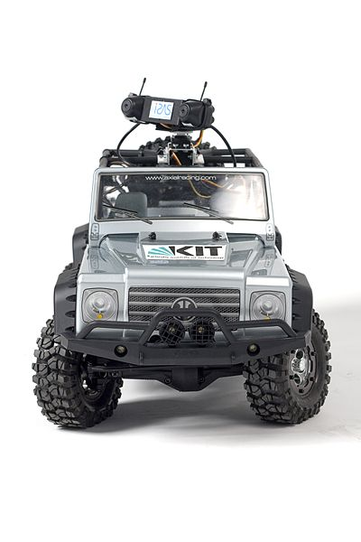
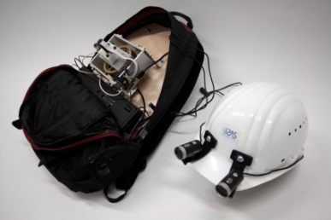
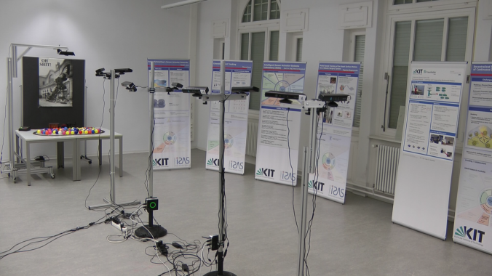
Zusammenfassung
Experimentaleinrichtungen
Semi-mobile haptische Schnittstelle
Drahtloser Benutzer-Tracker
Diverse reale Teleoperatoren:
Miniteleoperator, Omnibase
Kinect-Netzwerk
menschlicher Teleoperator
Wissens. Herausforderungen
Optimale Pfadtransformation der Bewegungskompression
Haptische Führungsmethode
Regelung der haptischen Schnittstelle
Benutzer-Lokalisierung
Stochastische Zielprädiktion und Intentionserkennung

